Slide 1
第四节
第四章
有理函数的积分
基本积分法 :
直接积分法 ;
换元积分法 ;
分部积分法
求导
初等函数
初等函数
积分
本节内容:
一、有理函数的积分
二、可化为有理函数的积分举例

Slide 2
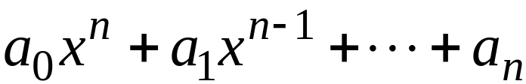
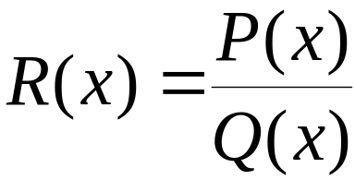





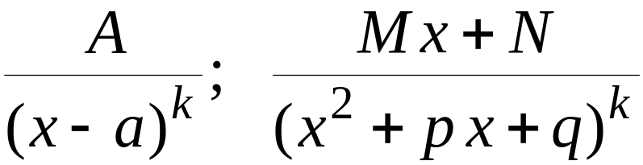
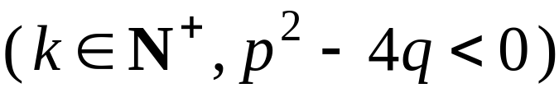
一、 有理函数的积分
有理函数:
时,
为假分式;
时,
为真分式
有理函数
多项式 + 真分 式
相除
分解
若干部分分式之和
其中部分分式的形式为

Slide 3
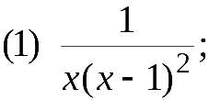
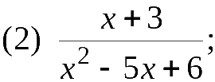
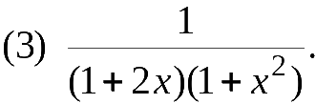
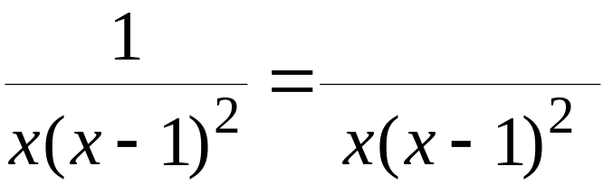
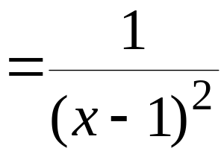
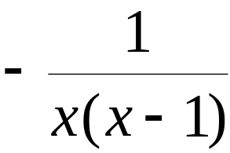

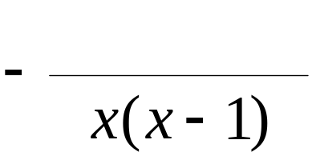
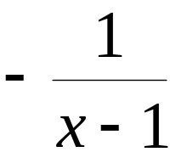
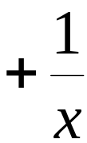
例1. 将下列真分式分解为部分分式 :
解:
(1) 用拼凑法

Slide 4
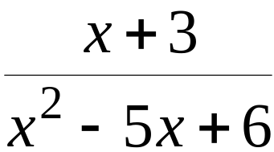
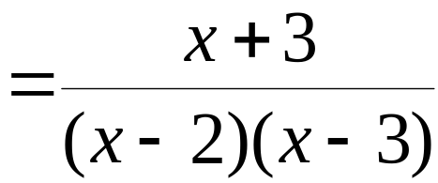
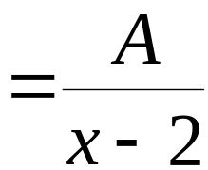
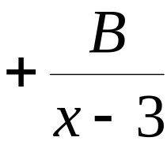
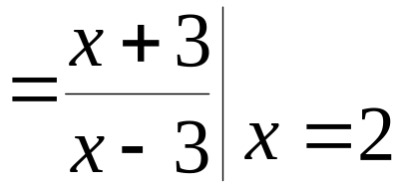



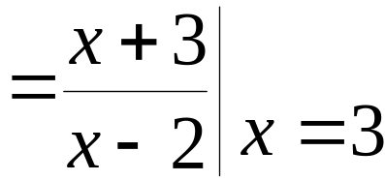



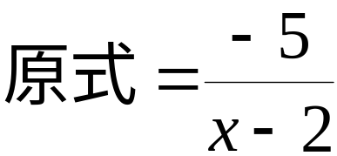
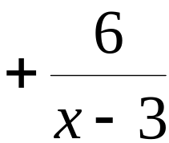
(2) 用赋值法
故

Slide 5
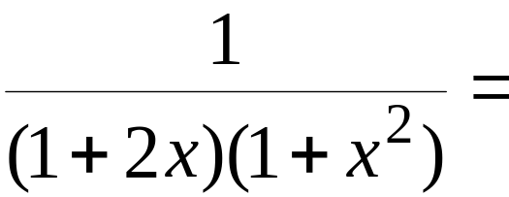
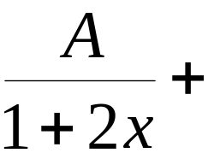
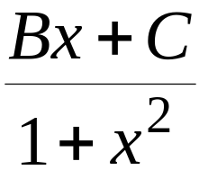
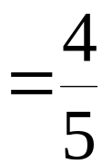

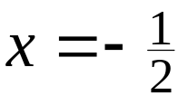
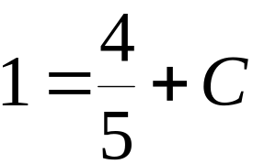
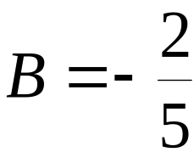
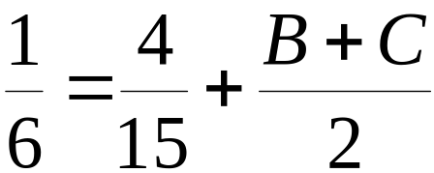
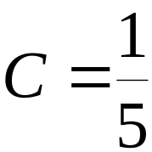
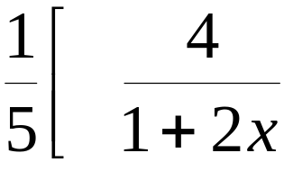
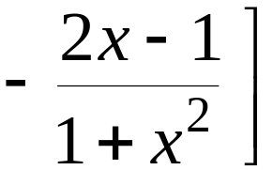
(3) 混合法
原式 =

Slide 6
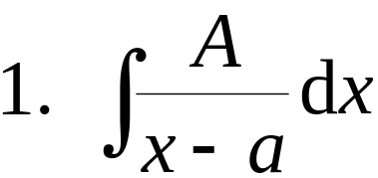

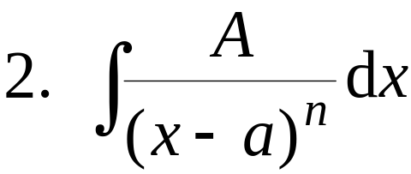
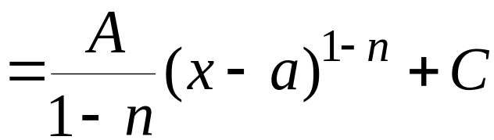

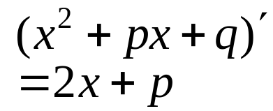
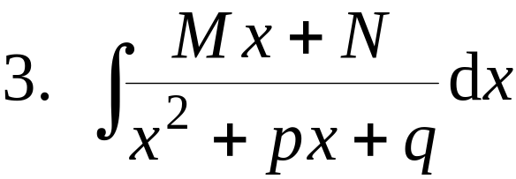
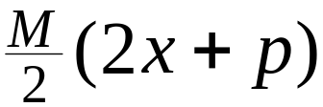
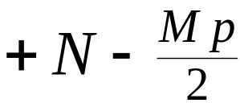
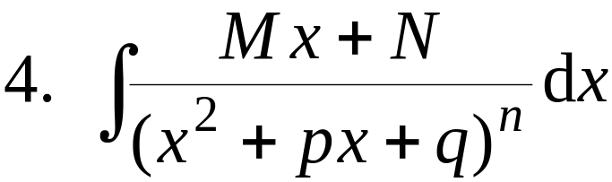

四种典型部分分式的积分:
变分子为
再分项积分

Slide 7
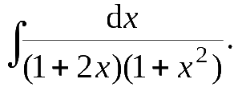
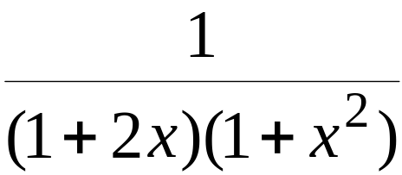
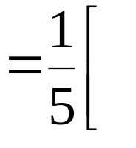
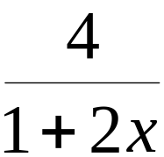
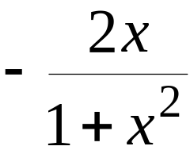
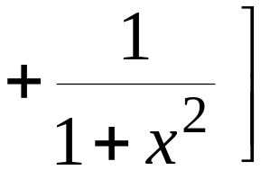
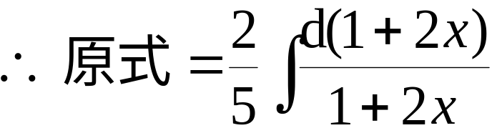
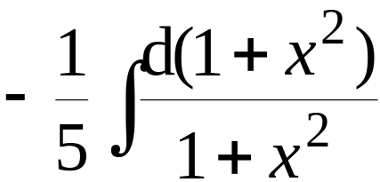
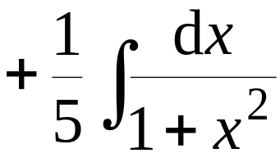
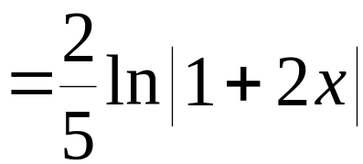


例2. 求
解: 已知
例1(3)
Notes:
运行时, 点击按钮“例1(3)”, 可显示被积函数化为部分分式的过程.

Slide 8








例3. 求
解: 原式
思考: 如何求
提示:
变形方法同例3,
并利用书 P363 公式20 .

Slide 9









例4. 求
说明: 将有理函数分解为部分分式进行积分虽可行,
但不一定简便 ,
因此要注意根据被积函数的结构寻求
简便的方法.
解:

Slide 10









例5. 求
解: 原式

Slide 11




















例6. 求
本题用常规方法解很繁
解: 原式
注意本题技巧
(见P363 公式21)
Notes:
运行时, 点击“本题按常规方法解很繁”, 或按钮 “常规法”, 将显示常规方法解题步骤, 并自动返回.

Slide 12




按常规方法解
第一步 令
比较系数定 a , b , c , d . 得
第二步 化为部分分式 . 即令
比较系数定 A , B , C , D .
第三步 分项积分 .
此解法较繁 !

Slide 13



二 、可化为有理函数的积分举例
1. 三角函数有理式的积分
设
表示三角函数有理式 ,
则
令
万能代换
(参考下页例7)
t 的有理函数的积分

Slide 14










例7. 求
解: 令
则

Slide 15



















Slide 16








例8. 求
解:
说明: 通常求含
的有理式
的积分时,
用代换
往往更方便 .

Slide 17








例9. 求
解法 1
原式
令

Slide 18











例9. 求
解法 2
令
原式

Slide 19











例10. 求
解: 因被积函数关于 cos x 为奇函数, 可令
原式

Slide 20







2. 简单无理函数的积分
被积函数为简单根式的有理式 , 可通过根式代换
化为有理函数的积分.
例如:
令
令
令

Slide 21


















例11. 求
解: 令
则
原式

Slide 22










例12. 求
解: 为去掉被积函数分母中的根式 , 取根指数 2 , 3 的
最小公倍数 6 ,
令
则有
原式

Slide 23












例13. 求
解: 令
则
原式

Slide 24
内容小结
1. 可积函数的特殊类型
万能代换
有理函数
三角函数有理式
分解
根式代换
三角代换
多项式及部分分式之和
简单无理函数
2. 特殊类型的积分按上述方法虽然可以积出,
但不一定
简便 ,
要注意综合使用基本积分法 ,
简便计算 .

Slide 25












思考与练习
如何求下列积分更简便 ?
解: 1.
2. 原式

Slide 26
作业
P218 3 , 6 , 8 , 9 , 13 ,
15, 17 , 18 , 20 , 24

Slide 27
















备用题 1.
求不定积分
分母次数较高,
宜使用倒代换.
解：
令
则
, 故

Slide 28












2.求不定积分
解：
原式 =
前式令
; 后式配元

